Slide 1
커맨드를 입력하여 연속기로 적을 격파해라
커맨드를 입력하고 적들을 물리치며 나아가라
플레이어는 여러가지 스킬을 사용하며 필드의 적을 물리치고 나아간다
스킬 사용을 위해서 간단한 커맨드를 입력
사용하는 버튼은 상하좌우 공격 5개로 끝

Slide 2
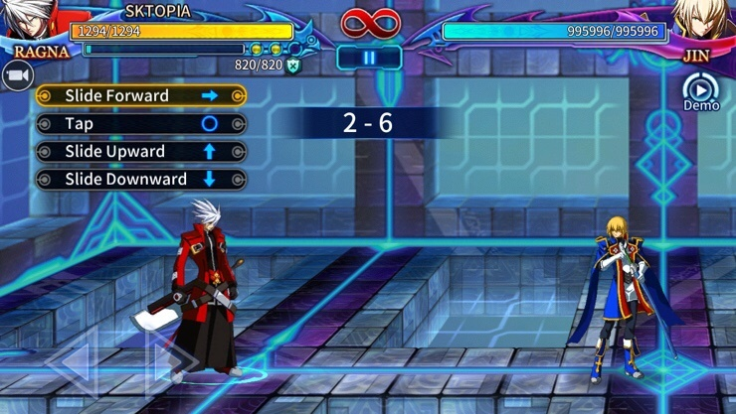
미리 설정된 커맨드를 순서에 따라 입력하면 연속기가 나간다
커맨드

Slide 3
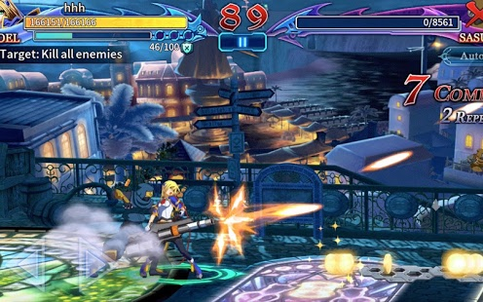
커맨드를 입력하여 연속기로 적을 격파해라
이런거

Slide 4
내용 | 계획
컨트롤 | 4방향 이동키와 공격버튼
기술 | 간단한 커맨드를 바탕으로 4~5가지의 기술 구현
캐릭터 | 커맨드 입력을 통해 연속동작을 수행
맵 | 일반 필드 2~3개와 보스필드
적 | 보통 적의 경우 일정 타이밍에 맞춰 일반공격 보스의 경우 높은 체력과 여러 기술을 랜덤하게 사용하여 공격
게임의 목적 | 좀더 빠르고 높은 체력으로 보스를 물리치고 기록을 갱신하자.
커맨드 | 하나하나의 움직임이 아닌 연속된 동작을 설정하여 요구하는 커맨드를 입력하면 발동
계획

Slide 5
1주차 | 자료 수집 | 리소스 수집 2. 수집한 리소스 출력해보기
2주차 | 캐릭터 동작 | 커맨드와 상관없이 얻어낸 리소스를 연속동작으로 출력하기
3주차 | 커맨드 설정 | 1. 커맨드 입력을 받아내고 그에 따른 움직임을 출력하기 2. 기술 별 타격범위를 지정하여 타격 판정범위 설정하기
4주차
5주차 | 움직임 조정 | 움직임 따라 변경되는 캐릭터 좌표값 안정화
6주차 | 몬스터 설정 | 1.수집한 리소스를 바탕으로 몬스터들의 패턴과 움직임 설정 2.보스몬스터의 동작과 판정 설정
7주차
8주차 | 몬스터 배치 | 몬스터들을 여러 필드에 배치하여 플레이 실험
9주차 | 메뉴창 조정 | 튜토리얼, 플레이, 정보를 선택하는 ui생성
10주차 | 게임 완성 | 만들어둔 프로그램들을 모아서 게임을 완성시킴
11주차 | 최종 확인 | 게임 내의 버그를 찾아보고 안정화
일정

Slide 6
감사합니다

Slide 7
자기 평가
평가항목 | 평가 (A:매우잘함,B:잘함,C:보통,D:못함,E:매우못함)
발표자료에 포함할 내용을 다 포함했는가? | B
게임컨셉이 잘 표현되었는가? | A
게임 핵심 메카닉의 제시가 잘 되었는가? | B
게임 실행 흐름이 잘 표현되었는가? | B
개발 범위가 구체적이며, 측정 가능한가? | A
개발 계획이 구체적이며 실행가능한가? | A

